Slide 1
HEMODİYALİZDE
ZOR BİR
OLGU
KEREM ERDEN
Kartal Koşuyolu Yüksek İhtisas Eğitim ve Araştırma Hastanesi
Hemodiyaliz Hemşiresi

Slide 2
İÇERİK
Hastamın tıbbi öyküsü
İlk hemodiyaliz uygulamasında nelere
dikkat ettim

Slide 3
OLGU:
HÖ, hastanemizin 8. kalp nakli
olan hastamızdır.(1997 yılında 25 yıl)
44 yaşında, 160 cm boyunda, 54 kg
ağırlığında bayan hasta
Ön lisans mezunu
Hasta 1998 yılın Koşuyolun işe alınıyor Kütüphane görevlisi olarak 16 yıl çalışıyor 2013 yılında malulen emekli oluyor
Sigara, alkol ya da başka kullandığı bir
madde yok.

Slide 4
Hikaye
Hastamız 14 yaşında okulda bayılmaları başlamış
Öncesinde de çok sık boğaz enfeksiyonları ve ateşlenmeleri oluyormuş
15 yaşında Malatya Devlet hastanesinden İstanbul Koşuyolu Kalp hastanesine ileri tetkik için gönderilmiş

Slide 5
Hikaye
15 yaşında kalp nakil listesine girmiş
18 yaşında Koşuyolu Kalp Hastanesinde Ortotopik Kalp Transplantasyonu (1997).

Slide 6
Hikaye
Tüberküloz kültürü negatif,ve brusella balgamda ARB negatif saptanmış(2021)
Overlerde miyom ve overyan endometriozis olan hasta kadın doğum takibinde.(2021)
2020 Kasım ayında taşlı kese ameliyatı olmuş.

Slide 7
Soygeçmiş
Ailesinde hiç kimsede kronik bir rahatsızlık yok
HÖ annesinin sol böbreğini alarak böbrek nakli oldu 2022

Slide 8
Şikayet
En son yatışında nefes darlığı, vücutta ödem ve çarpıntı şikayetiyle hastaneye başvurmuş. (12.08.21) –(21.03.22)
Kalp rejeksiyon ön tanısıyla takip edildi.

Slide 9
Fizik muayene
Hastanın nakil için yattığı dönemdeki fizik
muayenesi:
Vücut sıcaklığı: 36.7 ºC,
Kan basıncı: 118/84mmHg,
Nabzı:118/dk
Spo2:98 (3 cc/h nazal O2 ile )

Slide 10
Fizik muayene
Genel durumu orta seviyede, bilinç açık, kooperasyonu var, nörolojik şikayeti yok, idrar azalmış, vücut özellikle ayaklar grade3 ödemli
Önceki gün AÇT:+2100 almıs -1100 çıkarmış + 1000 de kapanmış.
Drenajı yok, nütrisyonu oral alıyor
Baş-boyun: Konjonktivalar soluk, kitle yok.

Slide 11
Solunum sistemi: Hastanın solunumu
spontan extube. Dispne:+ (sPO2 düşük 3cc/h den O2 alıyor)
Kardiyovasküler sistem: Sinüs ritminde, taşikardik hemodinamisi stabil, inotrop almıyor.
Abdomen: Bağırsak sesleri normal,
defekasyona düzenli çıkıyor.
Extremiteler: Normal

Slide 12
Hastanın psikolojik durumu depresif. Organ rejeksiyon korkusu var .
Periyodik olarak hastanemizin psikoloğu
hastamızı ziyaret etmektedir.
Gerektiğinde psikiyatrik destek
verilmektedir.

Slide 13
LABORATUVAR SONUÇLARI
tetkik | sonuç | referans aralığı
Lökosit(1000/mL) | 35,8 | 4,3-10,3
Hemoglobin(gr/dl) | 8,9 | 11,1-17,1
Hematokrit(%) | 27,3 | 33-64
PLT (1000/mikroL) | 82 | 140-440
Kan şekeri(mg/dl) | 105 | 60-100
Troponin T(ng/ml) | 0,167 | 0-0,014

Slide 14
LABORATUVAR SONUÇLARI
tetkik | sonuç | referans aralığı
Üre(mg/dl) | 205 | 16,6-48,5
Kreatinin (mg/dl) | 2,51 | 0,5-0,9
GFR | 23 | -
CRP (mg/L) | 71,65 | 0-5

Slide 15
tetkik | sonuç | Referans aralığı
ALT ( U/L) | 49, 9 | 0-32
Total protein (g/L) | 50 | 66-87
Albümin (g/L) | 32 | 35-52
Total kolestorol (mg/dL) | 70,3 | 0-200
AST (U/L) | 29,8 | 0-32
LDH U/L | 366 | 135-214
CK U/L | 45 | 0-170

Slide 16
LABORATUVAR SONUÇLARI
tetkik | sonuç | referans aralığı
HDL-Kolesterol mg/dL | 27,3 | 35-55
Trigliserid mg/dL | 104 | 0-160
LDL-Kolesterol mg/dL | 22,1 | 0-160
Ürik asit mg/dL | 7

Slide 17
LABORATUVAR SONUÇLARI
tetkik | sonuç | referans aralığı
D-Dimer mg/L FEU | 0,74 | 0-0,55
PT (sn) | 19,7 | 10-14
INR | 1,51 | 0,8-1,2
APTT | 31,9 | 26-40
Pro BNP ng/L | >35000 | 0-62,5

Slide 18
LABORATUVAR SONUÇLARI
tetkik | sonuç | referans aralığı
Potasyum (mmol/L) | 6,24 | 3,5-5,5
Klor mEq/L)
Kalsiyum mg/dL | 7,26 | 8,6-10
Sodyum mmol/L | 131 | 136-145
Fosfor mg/dL | 2,78 | 2,5-4,5
Magnezyum mg/dL | 1,57 | 1,6-2,4

Slide 19
LABORATUVAR SONUÇLARI
tetkik | sonuç | referans aralığı
Total Bilirubin (mg/dL) | 0,99 | 0-12
Direkt Bilirübin mg/dL | 0,85 | 0-0,3
Serbest T4 (ng/dL) | 1,30 | 0,78-1,51
TSH (mIU/L) | 1,230 | 0,48-4,81
Procalcitonin (mikrogram/L) | 1,40 | 0,1-2
Anti TPO IU/ML | <9 | 0-34

Slide 20
LABORATUVAR SONUÇLARI
Burun kültürü
Boğaz kültürü
İdrar kültürü
Balgam kültürü
Gaita kültürü
Kan kültürü
ÜREME OLMADI

Slide 21
Tam idrar tetkiki
Patolojik bir sorun yok

Slide 22
Tüm Batın USG‘de
Her iki böbrek parankim ekosu, grade 1 renal parankimal hastalıkla uyumlu artmış
Batında en derin yerinde 90mm derinliğe ulaşan yaygın asit mevcut.
Uterusta büyüklüğü 37x38 mm olan birkaç adet hipo ekoik miymatö lezyon izlenmiş.
Mesanede majör sonopatoloji izlenmemiş

Slide 23
Kontrastsız Toraks BT
Cilt altı yaygın kalp yetmezliğine bağlı olabilecek ödem ile uyumlu dansite artışı izlenmiştir.
Plevrel efüzyon yoktur.
Her iki böbrek parankim dokusu grade 2renal parankimal hastalıkla uyumlu olarak izlenmiştir.

Slide 24
Yüzeyel doku tetkiki
Sağ batın kadranda 29x50mm boyutlarında anekoik alanı izlenmiştir.

Slide 25
Üriner sistem USG
Sağ böbrek 88mm parankim kalınlık9 mm azalmıştır Sol böbrek83mm parankim 6,5mm
Her iki böbrekte en büyüğü 2 cm olan birkaç adet kist izlenmiştir
Taş görülmemiştir. Batında yaygın sıvı mevcuttur

Slide 26
Her iki alt eksremite venöz dopler
Her iki bacakta ödem mevcuttur
Bilateral vena safena magna ve her iki vena safenno parva normal kalibrastonda ve normal eko yapısındadır
Reflü akım ve trombüs saptanmamıştır

Slide 27
Bilateral alt ekstremite arteriyel sistem dopler USG
Patolojik bir bulgu saptanmadı

Slide 28
Bilateral üst ekstremite arteriyel sistem dopler USG
Sol radial arter ve sağ ulnar arter belirgin hipoplaziktir

Slide 29
Bilateral Üst ekstremite venöz sistem dopler
Normal üst ekstremite venöz dopler USG inceleme

Slide 30
Troid USG
Sağ lobda 6x4 mm nodul
Sol lobda 2mm kist mevcut

Slide 31
Kontrassız kraniyal BTT
Normal serebral BT izlenmiştir

Slide 32
Kontrastsız toraks BT
Asendan aortda stent-greft gözlendi
Koroner arter lojlarında kalsifik plaklar izlendi.
Her iki alt lobda sekel retüküler dansite ve solda subsegmenter atelektazi izlenmiştir.
Hepatik alanda serbest mayi izlenmiştir

Slide 33
Sol kol kalp katerizasyonu
Mitral yetersizlik grade 2
Triküspit yetersizliği grade 1
EF:%35
Kalp dokusu biyopsisi
(Bu anjıyo hemodiyalize başladıktan 5 ay sonra yapılmıştır)

Slide 34
Renal arter dopler USG
Sağ böbrek 95mm parankim kalınlığı 9mmm fizyolojik alt sınırda
Sol böbrek 83mm parankim kalınlığı 7.5mm kalınlaşması azalmış durumda
Sol böbrek akım hızı azalmış durumda kanlanma azalmıştır
Her ıki böbrekte de en büyüğü 2cm olan kistler mevcut

Slide 35
Renal BT Anjiyo
Abdominal aort çap ve kontraslanması tabidir.
Renal arterlerde stenoz izlenmemiştir.

Slide 36
Endomiyokardiyal biyopsi
Yapılan biyopsi hastanın nakil kalbinde rejeksiyon olmadığı anlaşıldı

Slide 37
Hepatobilier USG
Karaciğer nolmal boyutta
Perihepatik, perispenik serbes sıvı izlenmiştir

Slide 38
Yüzeyel USG
Sağ inguinal bölgede herni bağırsak ansı ve batınla ılişkili serbes mayi izlenmiştir

Slide 39
Tiroid USG:
Herhangi bir patoloji saptanmadı

Slide 40
Karotis-Vertebral arter renkli dopler USG
Vertebral yetmezlik yok patoloji saptanmadı

Slide 41
EKO
Sol ventrikül sistolik fonksiyonu normal EF &20(nakil olan kalp) (böbrek nakli öncesi)
Sol ventrikül diyastolik fonksiyonları normal
Mitral yetersizliği 2. derece
Triküspit yetersizliği 1. derece

Slide 42
Nefro konsultasyonu
Sabah yapılan vizitte hastanın nefroloji konsültasyonu istenmiş
Nefroloji konsültasyonu sonucunda hastanın 4 saat hemodiyaliz yapılmasına karar verildi
(ilk 2 saat HD+UF;son 2 saat sadece UF; UF:2000cc)
Hekimden hemodiyaliz istemi yazılı alındı.

Slide 43
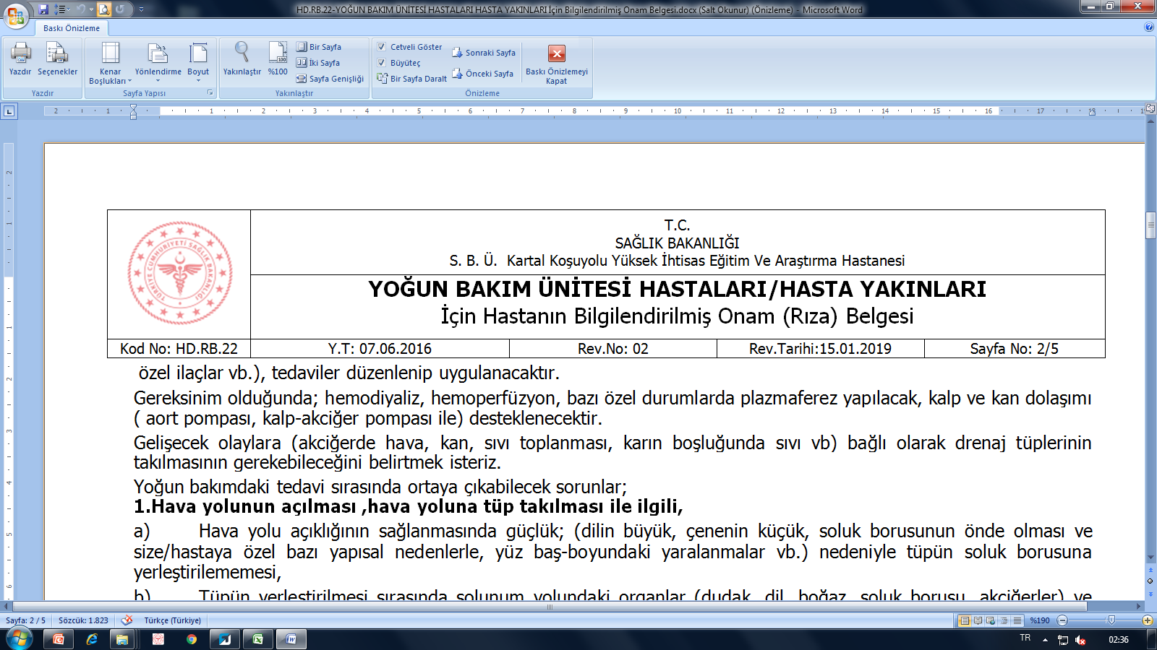
Hemodiyalize hazırlık
Hastanın yoğun bakım onamı ve hemodiyaliz onamı alınmakta

Slide 44
Hemodiyalize hazırlık
Hastaya sol jugulerine geçici diyaliz kateteri açıldı ardından tele çekildi

Slide 45
Hemodiyalize hazırlık
Hastanın ELISA sonucuna göre negatif makinada diyalizin yapılmasına karar verildi.
1,6 m2 high-flux diyalizör seçildi
Biyokimya sonucuna göre,
  Solüsyonu:
  K:1
  Ca:1.25

Slide 46
Hemodiyalize hazırlık
Nakil hasta olduğu için kişisel koruyucu ekipman giyildi.
İşlemden önce hemşirenin el hijyeni talimatına uygun ellerini yıkaması ve dezenfekte etmesi sağlandı

Slide 47
Hemodiyalize hazırlık
Makina Na:138
Makina sıcaklığı:36 ºC
Diyaliz çözeltisi akış hızı 500 ml/dk

Slide 48
Hemodiyalize hazırlık
Vasgüler giriş yolunun hazırlığı yapıldı. Kateterın içindeki sıvı dışarı alındı ve kateterin her iki lümeni serum fizyolojikle yıkandı diyaliz işlemine hazırlandı.

Slide 49
Hemodiyalize hazırlık
Makine setlendikten sonra 1000 cc serum fizyolojikle set yıkandı. Ardından set 1cc heparinle sirküle edildi.
Hastanın monitörünü de takip ederek 150/dk pompa hızla diyalizine başlandı Hastayı yavaş yavaş 250/dk hıza arttırıldı.
(Hattaki heparinli sıvı atık su torbasına alındı hastaya heparınli sıvı verilmedi)

Slide 50
Hemodiyalize hazırlık
Hastanın herhangi bir ilaca karşı alerjisi var mı, açlık durumu, en son kan şekeri sonucu, anti epileptik ilaç kullanıyor mu gibi hastanın genel bilgileri sorgulandı.

Slide 51
Hemodiyaliz süresince
Diyaliz süresince hastanın vitalleri 30 dakika ara ile kayıt altına alındı, monütörü takip edildi.
2. saatinde makinanın diyalizat akışı kapatıldı. Son 2 saat sadece izole ultrafiltrasyon yapıldı ve diyaliz sorunsuz bir şekilde tamamlandı.

Slide 52
Hemodiyalize hazırlık
Yoğun bakım dosyasına yapılan işlemle ilgili gerekli notlar kayıt altına alındı.
Primer hemşiresine ve nefroloji hekimine bilgi verildi.

Slide 53
Hastamız birkaç gün yoğun bakımda kaldıktan sonra servisine transfer oldu, bir süre de orada takip edildi.
Hastamız zorlu geçen 8 ayın ardından böbrek nakli olacağı hastaneye transfer yapıldı.

Slide 54
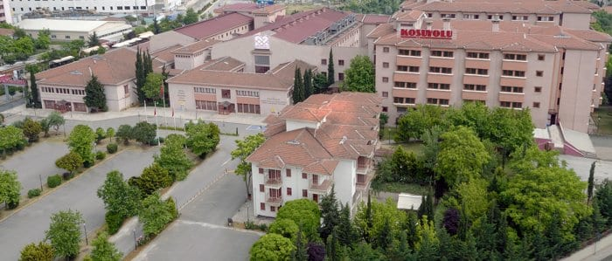
TEŞEKKÜRLER

